Slide 1
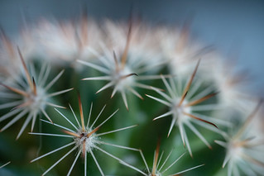
6 februari
Klas 1 en 2
Deze foto van Onbekende auteur is gelicentieerd onder CC BY-NC-ND

Slide 2
Vandaag
Plantenarrangement maken;
Adviseren eigen plantenarrangement;
Doornemen laatste planten + oefenen.

Slide 3
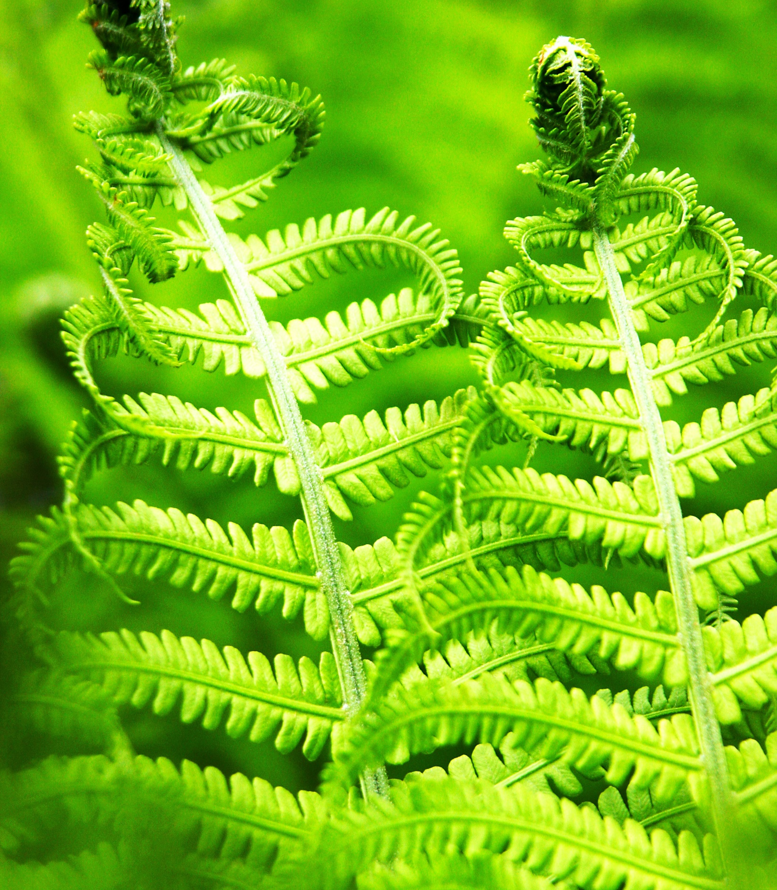
Belangrijke aspecten plantenarrangement
Planten moeten ruimte hebben om te groeien;
Juiste verzorging bij elkaar;
Hydrokorrels;
Waterdichtheid pot/schaal;
Gietrand;
Pot/plant verhouding.

